Slide 1
JACOPO BOSCAINI (2f)
CAHIER D’EXPERIENCE

Slide 2
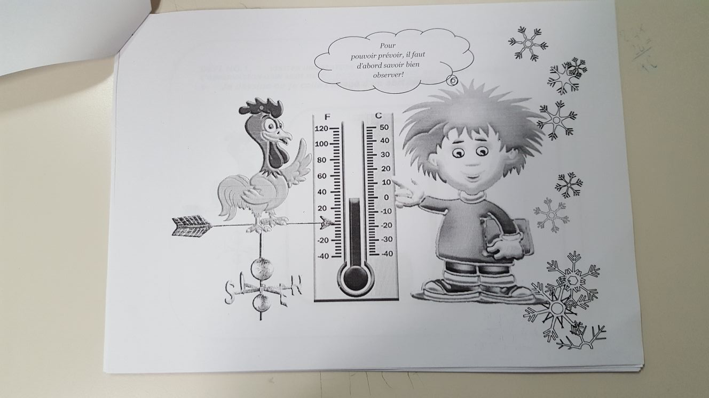

Slide 3
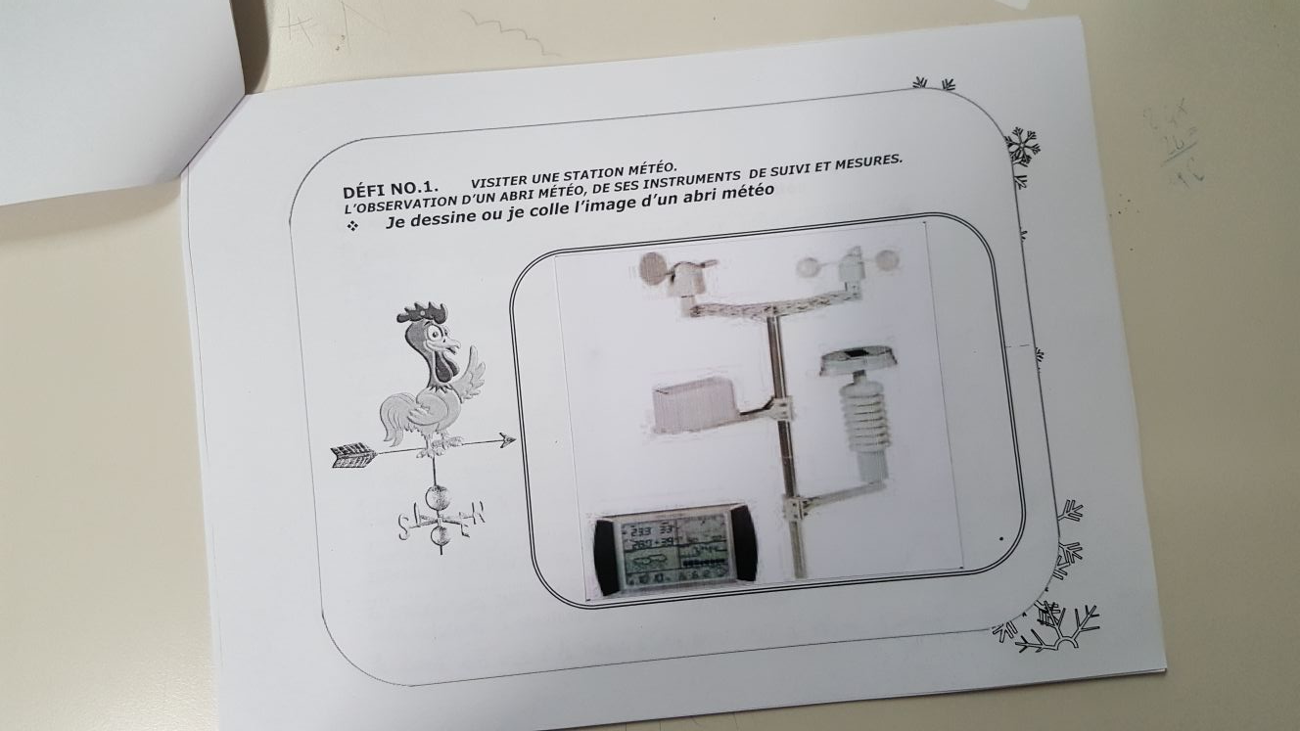

Slide 4
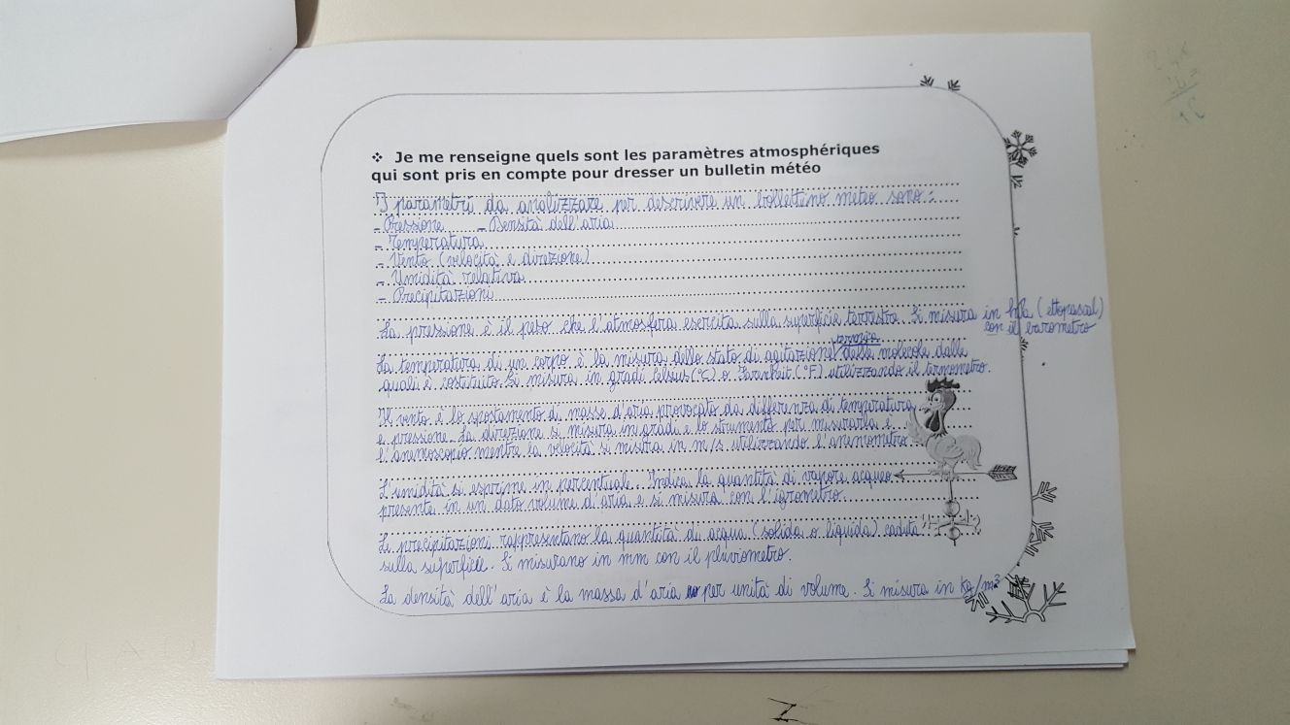

Slide 5
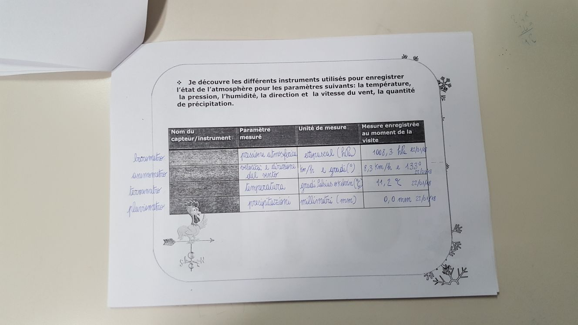

Slide 7
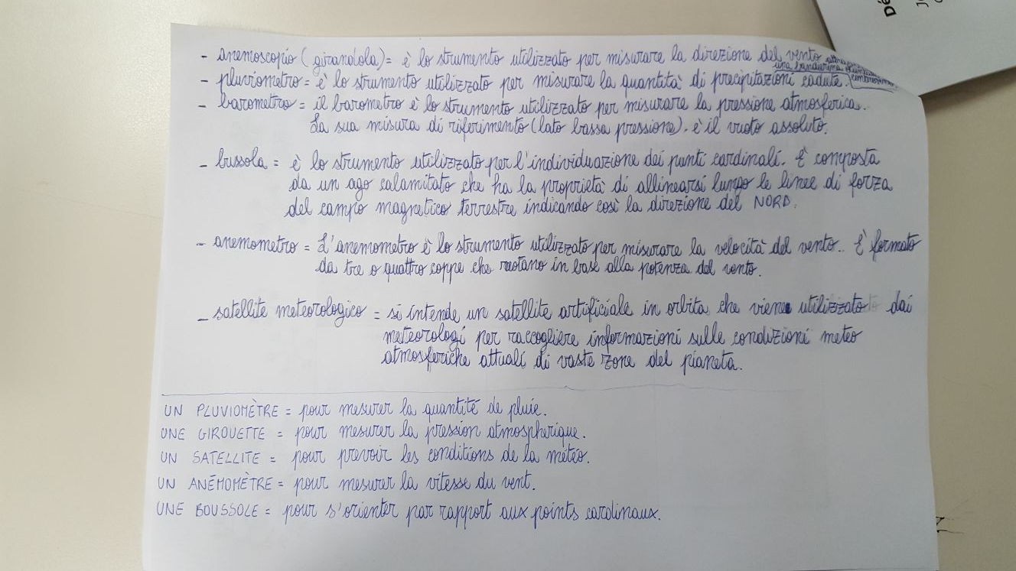

Slide 8
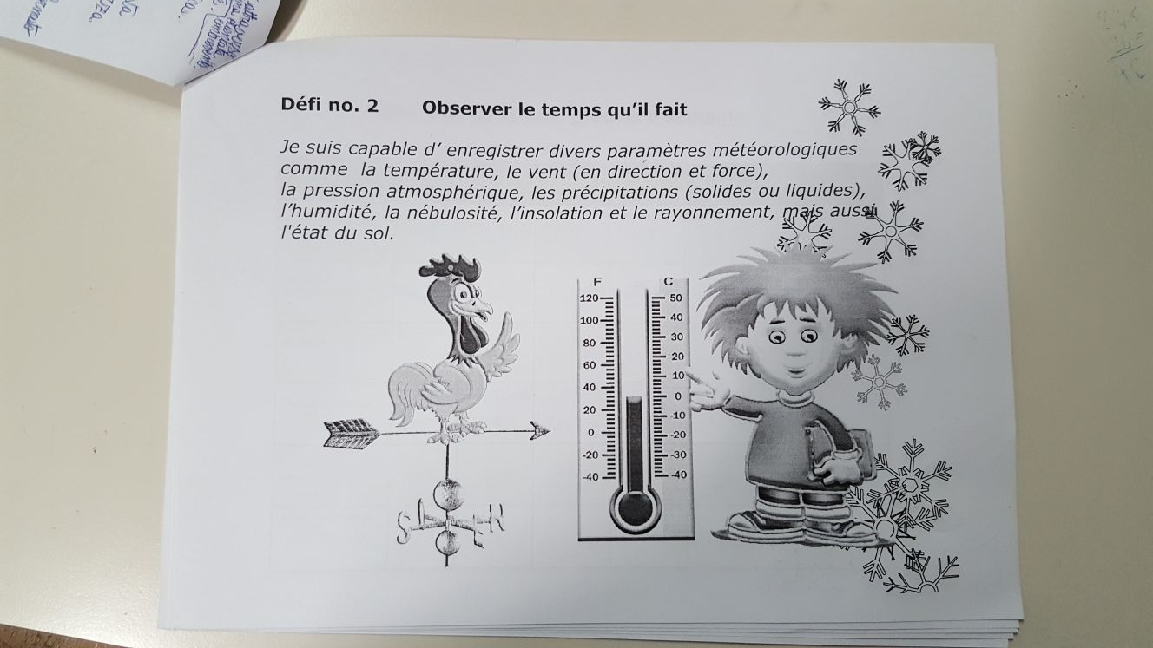

Slide 9
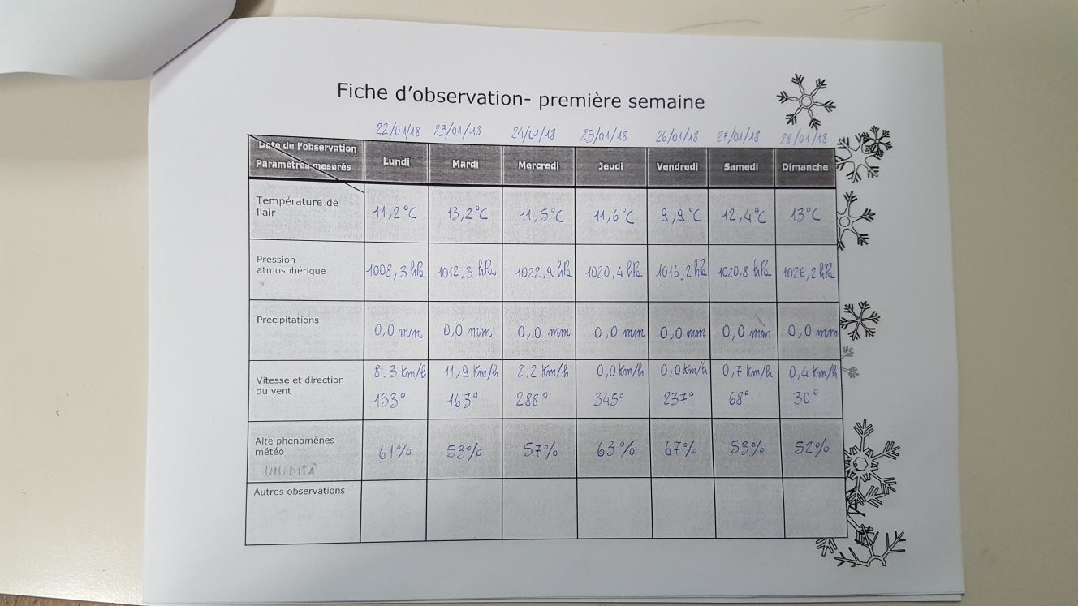

Slide 10
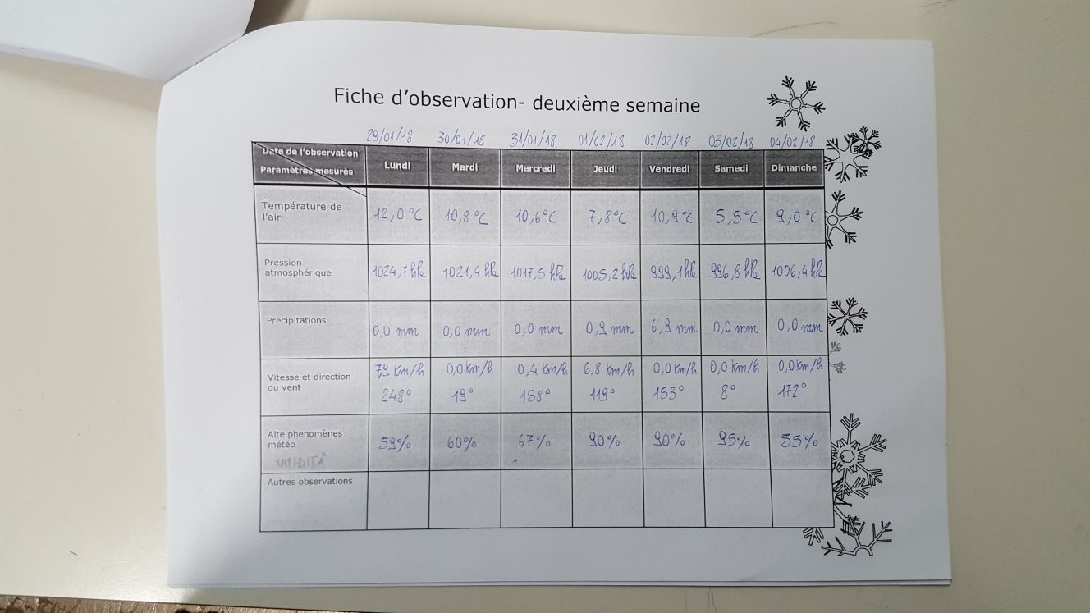

Slide 11
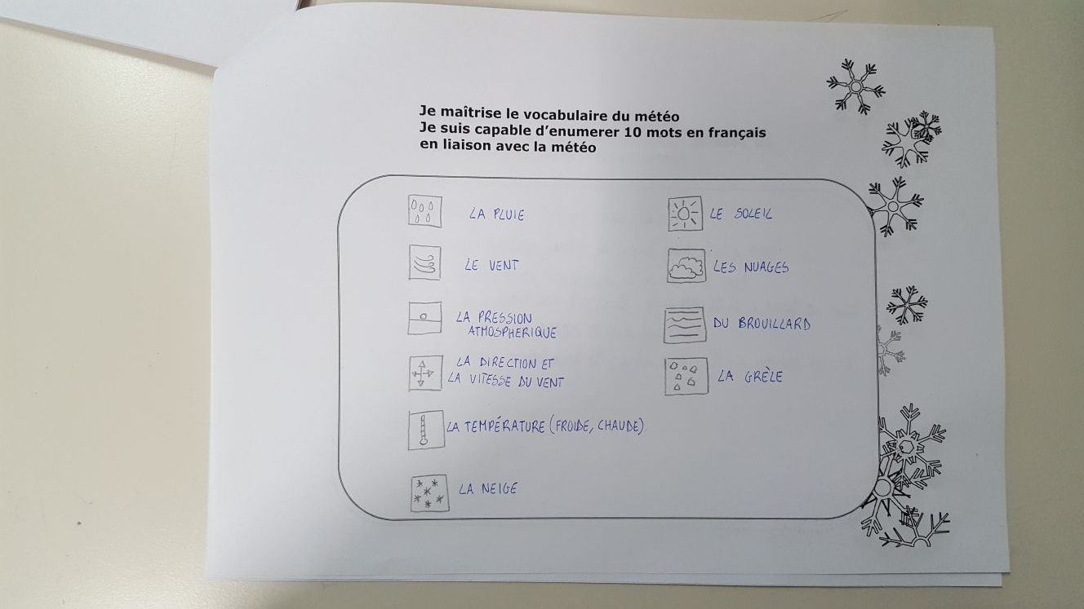

Slide 12
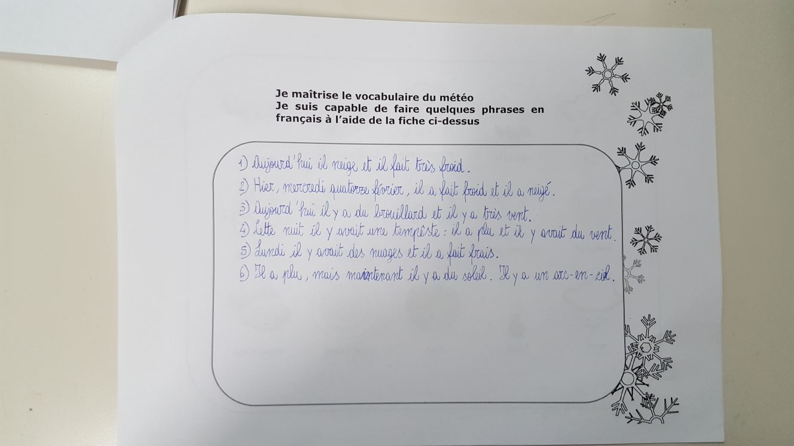

Slide 13
Température

Slide 14
Pression atmosphérique

Slide 15
Pluie

Slide 16
Humidité

Slide 17
Direction du vent

Slide 18
Vitesse du vent

